Slide 2
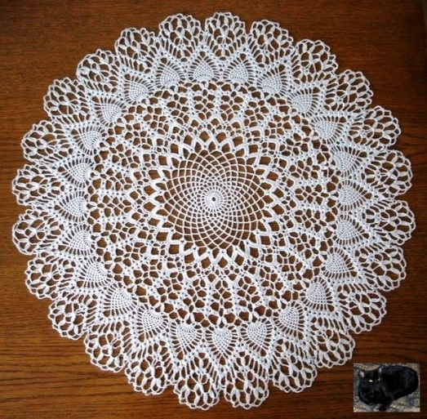
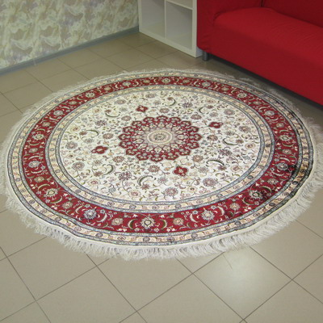
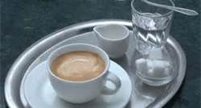
Окружность вокруг нас

Slide 3
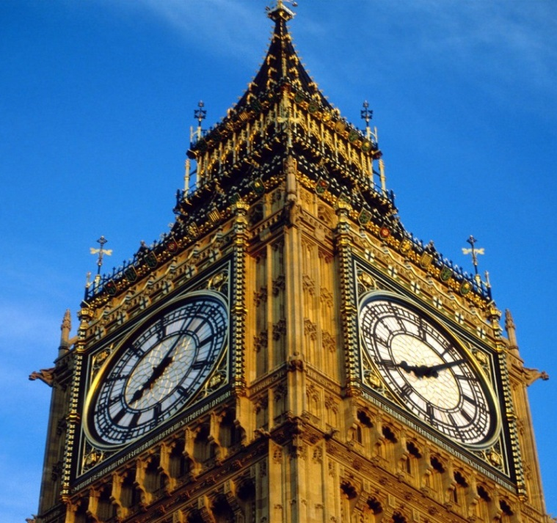
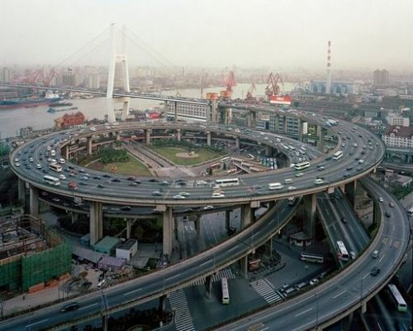
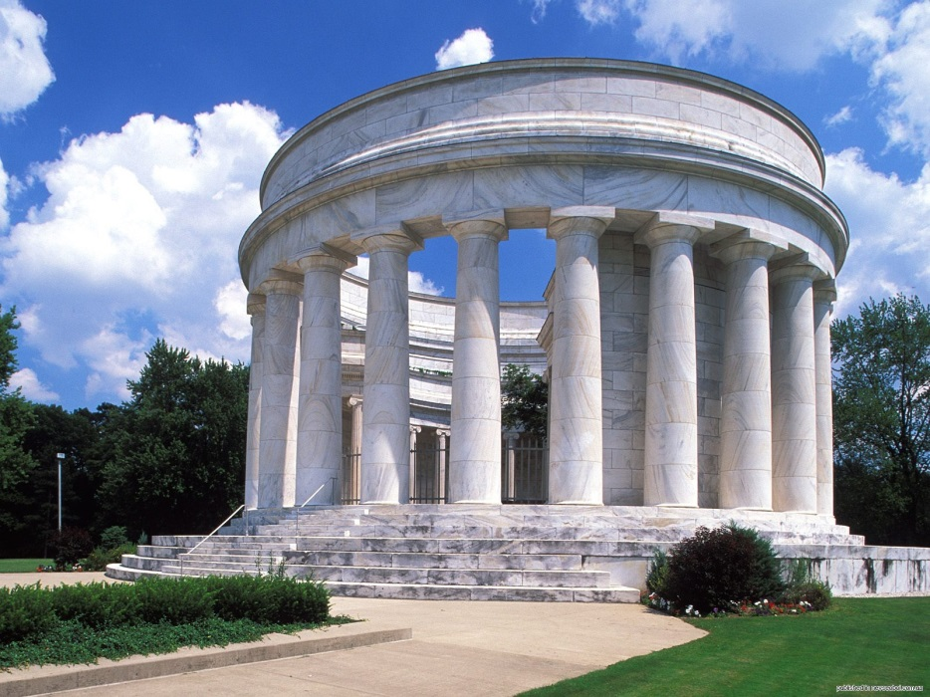
Окружность вокруг нас

Slide 4
О – центр окружности
А
ОА - радиус
СД - диаметр
С
О
Д

Slide 5
Можно ли измерить длину окружности?
С помощью какого измерительного прибора это можно сделать?

Slide 6
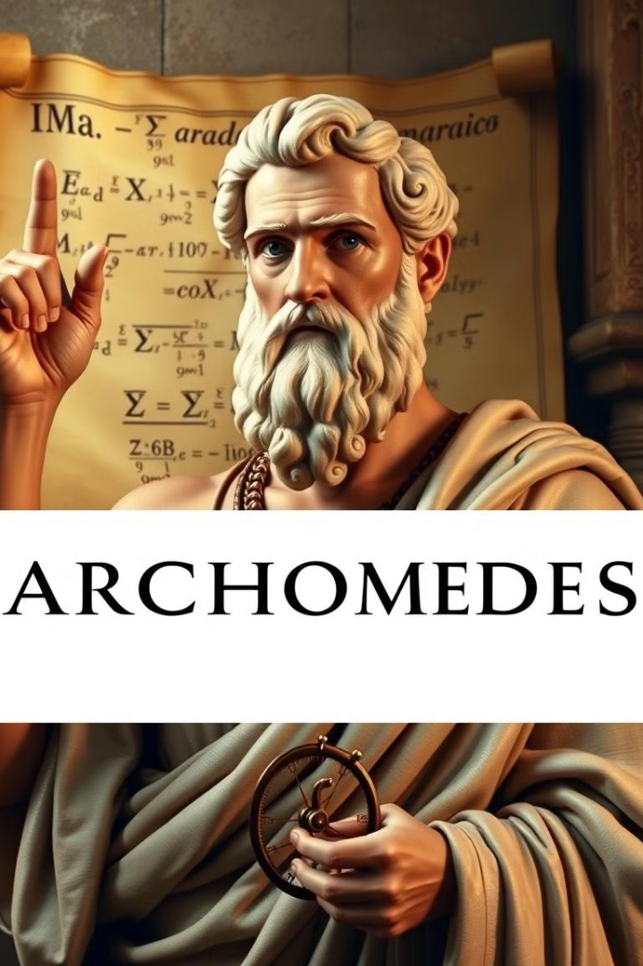
Кто он?
Портрет Архимеда
Кто он?

Slide 7
Символ обозначения длины окружности
Cicmferentia-сенкоференция(латинское),греческое (переферия), что означает окружность.
Circumference (английское)

Slide 8
Итоги практической работы
≈ 3
Длина
окружности
Диаметр

Slide 9
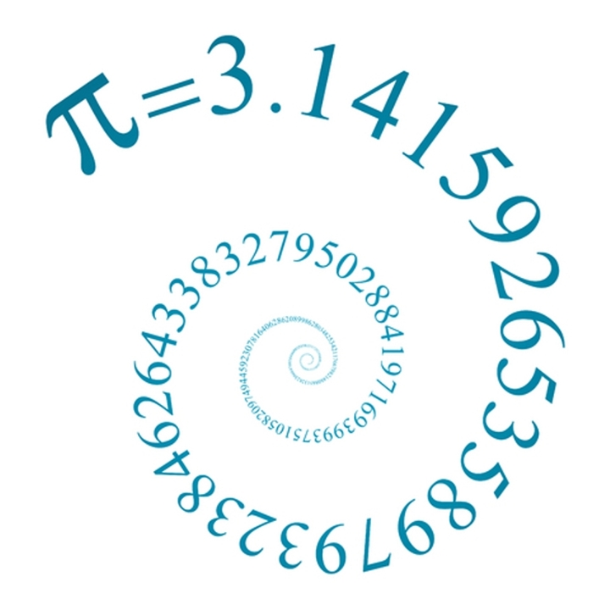
Число $π$

Slide 10
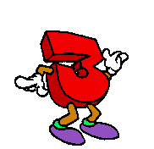
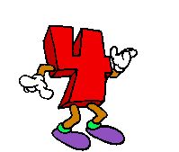
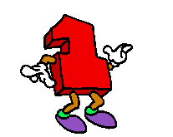
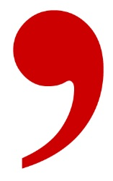
Число $π$
Для проведения вычислений
в школе пользуются
приближенным значением числа $π$

Slide 11
Международный день числа «Пи»
В повседневных вычислениях мы пользуемся упрощенным написанием числа, оставляя только два знака после запятой, — 3,14. Взглянув на этот знак, сразу же становится очевидным, почему именно 14 марта отмечается День числа «Пи».
14 марта
Международный день числа «Пи», случайно или умышленно, совпадает с днем рождения одного из наиболее выдающихся физиков современности — днем рождения Альберта Эйнштейна

Slide 12
Формула для вычисления длины окружности
Радиус окружности обозначается R
Диаметр окружности обозначается d
Длина окружности обозначатся С
Справедливы формулы для вычисления длины окружности:

Slide 13
Примеры решения задач
1
Задача 1
Найдите длину окружности, если ее диаметр равен 10 см.
𝝅=3
2
Задача 2
Найдите длину окружности, если ее радиус равен 5 см.
𝝅=3
3
Задача 3
Найдите диаметр окружности, если ее длина равна 25 см
𝝅=3. Результат округлите до десятых.
.

Slide 14
Решения задач
1
Задача 1
Найдите длину окружности, если ее диаметр равен 10 см.
𝝅=3
Решение: d=10cм, 𝝅=3
С=𝝅d C=3*10см=30см Ответ:30 см
.
2
Задача 2
Найдите длину окружности, если ее радиус равен 5 см.
𝝅=3
.Решение: r=5см, 𝝅=3
С=2𝝅r C= 2*3*5cм=30см Ответ:30см
3
Задача 3
Найдите диаметр окружности, если ее длина равна 25 см
𝝅=3. Результат округлите до десятых
.Решение: С=25см, 𝝅=3
d=C: 𝝅 d=25cм:3=8,333см≈8,3см Ответ: 8,3см

Slide 15
Рефлексия
Оцените степень вашего усвоения материала:
Усвоил полностью, могу применить-зеленый
Усвоил полностью, но затрудняюсь в применении-желтый
Не усвоил-красный
назад

Slide 16
Домашнее задание
Прочитать текст учебника стр.149,выучить формулы;
Решить №3.163 стр 150,3.161(а,б) стр 148 ;
По желанию .Найти информацию в интернете и сделать сообщение о числе пи.

Slide 17
Спасибо за урок

